Slide 1


ОТДЕЛ ОБРАЗОВАНИЯ
АДМИНИСТРАЦИИ ГОРОДА БОРОДИНО
«Открытое образовательное пространство: альянс семьи и образования»
ОЛЬГА АЛЕКСАНДРОВНА ТРАВНИКОВА,
Начальник Отдела образования

Slide 2
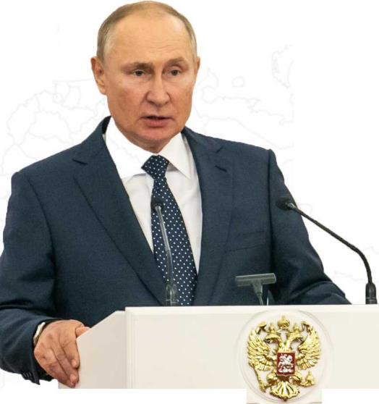
«Россия была и будет суверенной. Для этого сейчас, на поворотном этапе развития и нашей страны, да и всего мира, нужно укреплять, выстраивать суверенную, национальную систему образования и воспитания подрастающего поколения, обеспечить связанность, единство образовательного пространства страны»
В. В. Путин, 05.10.2022 Встреча с финалистами конкурса «Учитель года России»
«Нам нужна целостная сфера просвещения, в которой гармонично дополняют друг друга семья, система образования, национальная культура, работа детских, молодежных, спортивных, военно-патриотических организаций, широкое движение наставничества»
В. В. Путин, 28.11.2023 заседание Всемирного русского народного собора

Slide 3
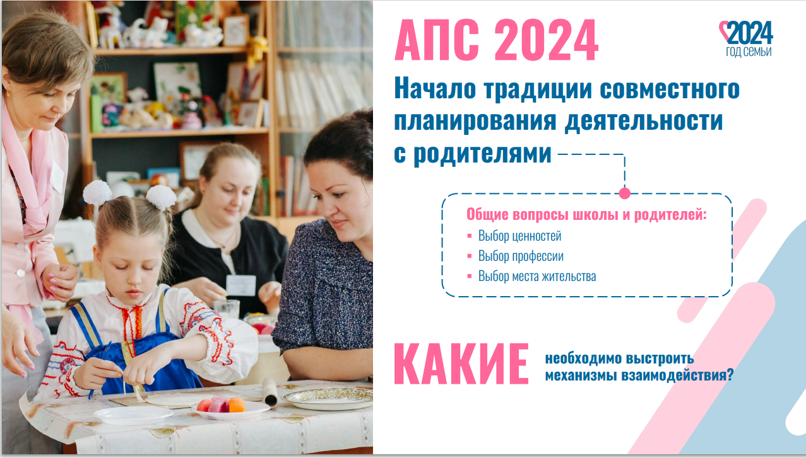

Slide 4
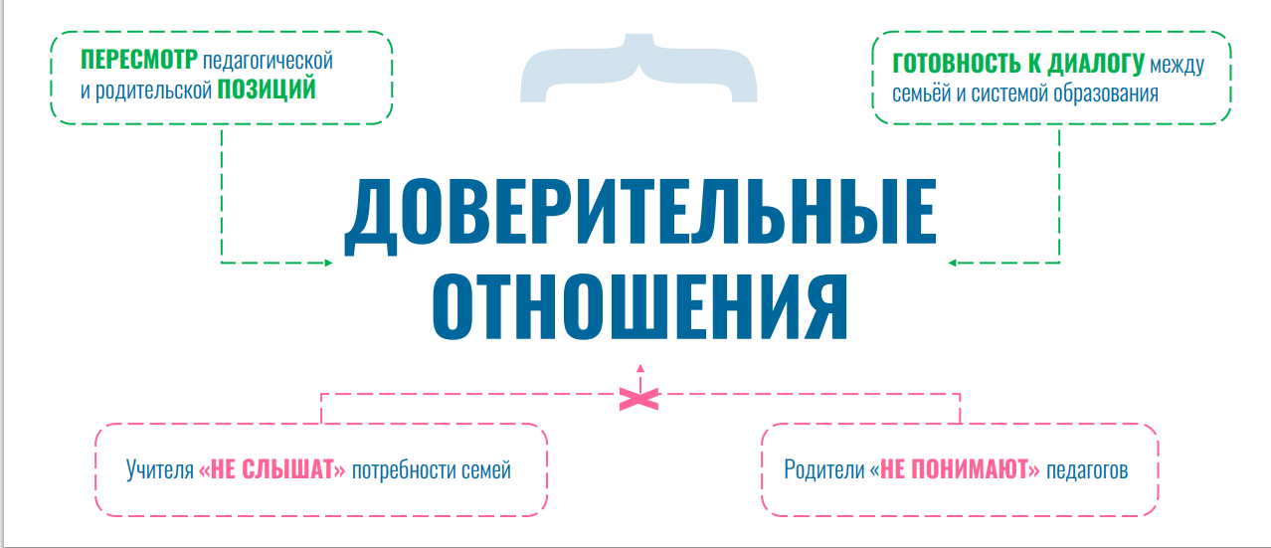

Slide 5

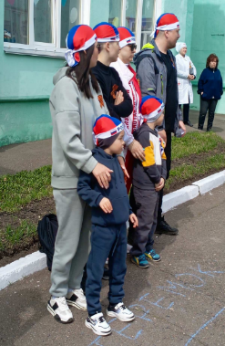
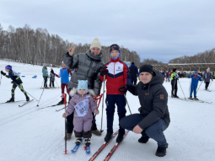
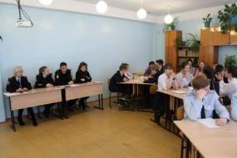
«Открытое образовательное пространство: альянс семьи и образования»
Цель : создание открытого образовательного пространства, обеспечивающего целостное развитие личности взаимодействия с семьей на основе социального партнерства.
Ключевые задачи:
- повышение профессиональной компетентности педагогических работников по вопросу взаимодействия с семьями обучающихся на основе социального партнерства;
- создание условий для формирования доверительных отношений родителей
(законных представителей) с педагогическим коллективом;
- планирование и реализация психолого-педагогической поддержки важнейших социальных функций семьи (правовой, воспитательной, досуговой), влияющих на качество семейного воспитания;
- внедрение эффективных технологий сотрудничества школы с семьями в практику психолого-педагогического партнерства, способствующих взаимодоверительных и равноответственных отношений.

Slide 6

ПРОВЕДЕНИЕ В РОССИЙСКОЙ ФЕДЕРАЦИИ ГОДА СЕМЬИ
Указ Президента РФ № 875 от 22.11.2023 «О проведении в Российской Федерации Года семьи»
■ Наиболее значимые Федеральные мероприятия
■ Мероприятия по совершенствованию положения семей с детьми
■ Культурно-массовые, спортивные, общественные мероприятия
■ Мероприятия по укреплению ответственного родительства
■ Информационно-коммуникационные мероприятия
■ Показатели эффективности реализации мероприятий в рамках проведения
в Российской Федерации Года семьи
ПЛАН ОСНОВНЫХ МЕРОПРИЯТИЙ ПО ПРОВЕДЕНИЮ В РОССИЙСКОЙ ФЕДЕРАЦИИ ГОДА СЕМЬИ УТВЕРЖДЕН ЗАМЕСТИТЕЛЕМ ПРЕДСЕДАТЕЛЯ ПРАВИТЕЛЬСТВА РОССИЙСКОЙ ФЕДЕРАЦИИ Т. А. ГОЛИКОВОЙ 26 ДЕКАБРЯ 2023 Г. №21515-П45-ТГ

Slide 7
ВЗАИМОДЕЙСТВИЕ С РОДИТЕЛЯМИ
▪ Делегаты региональных родительских и общественных
объединений
▪ Общественные деятели
▪ Победители тематических конкурсов, в т.ч. конкурса
«Это у нас семейное»
▪ Активные родители
ВСЕРОССИЙСКИЙ РОДИТЕЛЬСКИЙ КОМИТЕТ ПРИ МИНПРОСВЕЩЕНИЯ РОССИИ
ЗАДАЧИ РОДИТЕЛЬСКИХ КОМИТЕТОВ
▪ Консолидация родительского сообщества через
вовлечение в образовательную повестку
▪ Обеспечение учета мнения родителей в государственной
образовательной политике
▪ Формирование предложений по нормативно-правовому
регулированию системы образования
▪ Формирование условий для просветительской
деятельности в соответствии с традиционными духовно-нравственными ценностями
▪ Проект «Родительский университет»
■ РОДИТЕЛЬСКИЕ КОМИТЕТЫ ПРИ ОРГАНАХ СИСТЕМЫ ОБРАЗОВАНИЯ СУБЪЕКТОВ РОССИЙСКОЙ ФЕДЕРАЦИИ
■ РОДИТЕЛЬСКИЕ КОМИТЕТЫ
В ОБРАЗОВАТЕЛЬНЫХ ОРГАНИЗАЦИЯХ

Slide 8
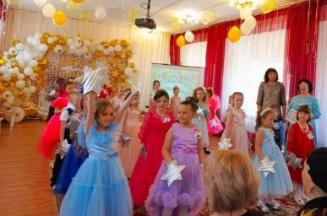
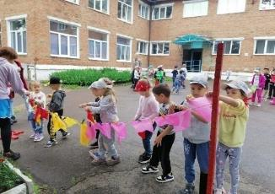
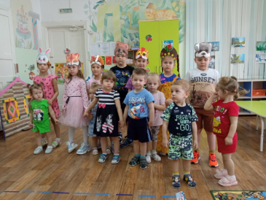
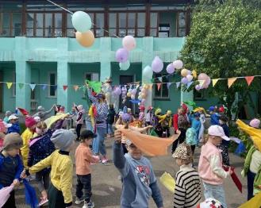
Доступность дошкольного образования
Наименование показателей | 2021-2022 уч. год | 2022-2023 уч.год | 2023-2024 уч. год
Количество ДОУ | 6 | 6 | 5
Количество детей | 895 | 826 | 822
в т.ч. для детей от 1,5 до 3лет | 168 | 167 | 175
в т. ч. с ОВЗ | 90 | 95 | 82
Число групп всего: | 43 | 38 | 36
В т.ч. для детей от 1,5 до 3лет | 9 | 8 | 8
В т.ч. компенсирующей направленности | 7 | 7 | 6
В т.ч. комбинированной направленности | 6 | 5 | 5
Количество выпускников | 225 | 167 | 174

Slide 9

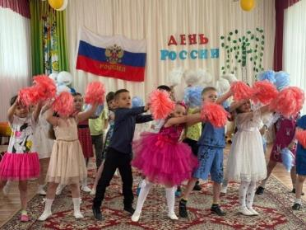
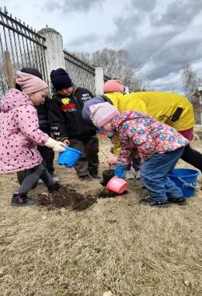
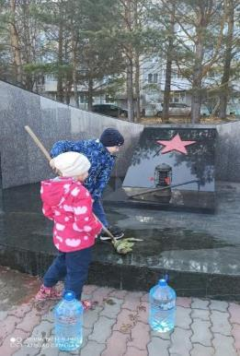
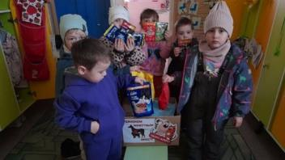
Система дошкольного образования вносит свой вклад в реализацию всех стратегических ориентиров, закладывая их основы

Slide 10
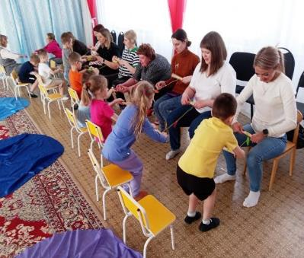
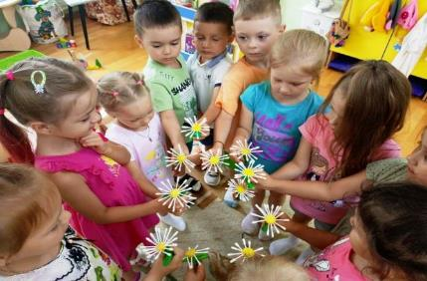
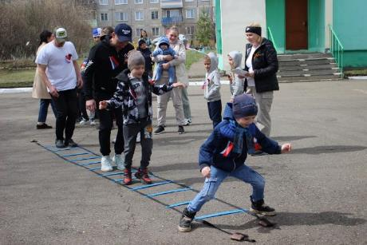
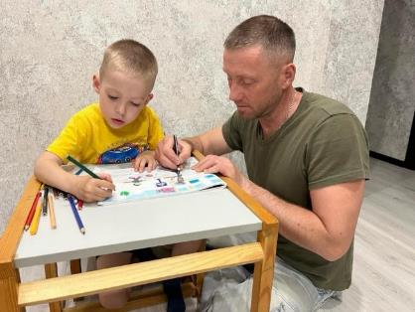
ВОСПИТАТЕЛЬНЫЕ ПРАКТИКИ В ДОШКОЛЬНОМ ОБРАЗОВАНИИ
▪Проект «Папина Академия», МКДОУ «Дюймовочка»,
г. Бородино
▪ «Духовно-нравственное воспитание дошкольников на
основе традиций казачества», МКДОУ «Ручеёк»,
г. Бородино

Slide 11
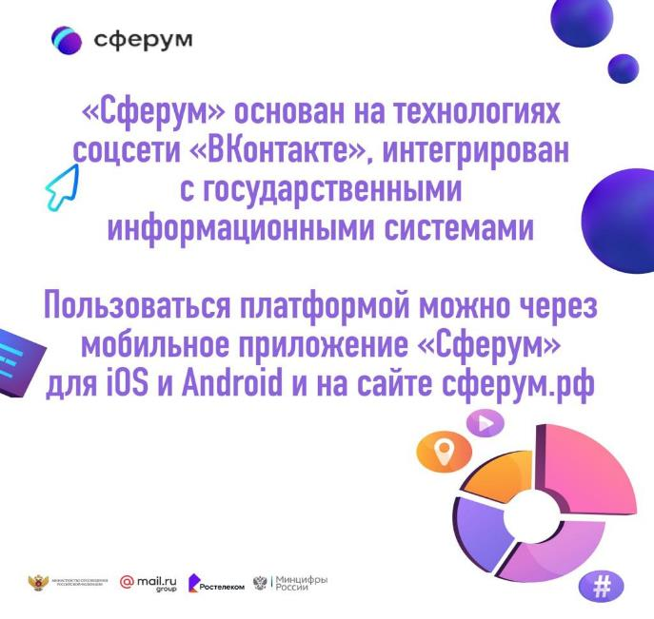


Slide 12
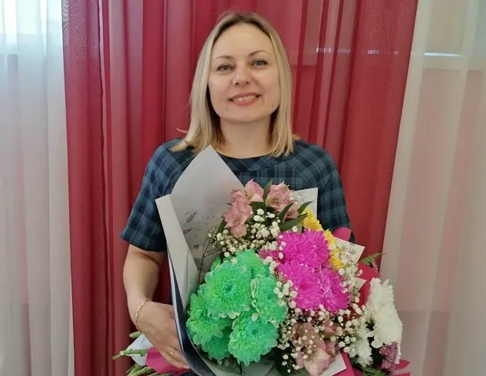
Елена Владимировна Кочеткова,
инструктор по физической культуре МКДОУ «Ручеек», абсолютный победитель муниципального профессионального конкурса «Воспитатель года», вошла в число победителей конкурса
«Воспитатель года Красноярского края – 2024»

Slide 13
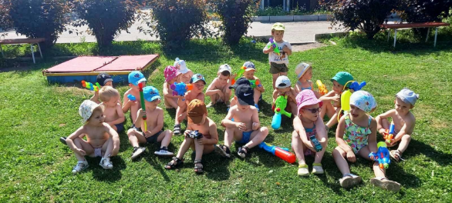
Задачи на 2024-2025 учебный год:
1. Создание единого открытого образовательного пространства;
2. Активизация традиционных и внедрение новых форм взаимодействия с семьей;
3.Обеспечение доступного качественного образования для детей до восьми лет;
4.Создание безопасной образовательной среды для сохранения и укрепления физического, психического здоровья, эмоционального благополучия дошкольников;
5. Создание условий для воспитания гармонично развитой, патриотичной и социально ответственной личности на основе традиционных российских духовно-нравственных и культурно-исторических ценностей.

Slide 14
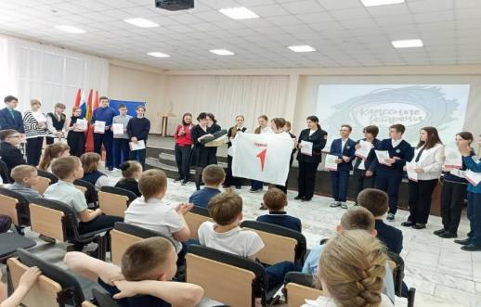
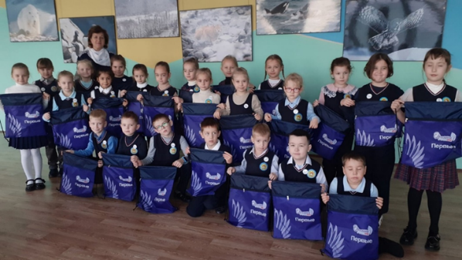
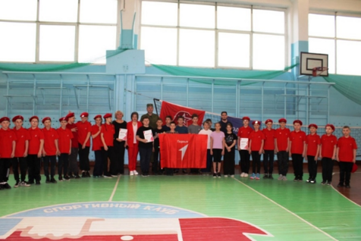
Воспитание – важный общенациональный приоритет

Slide 15
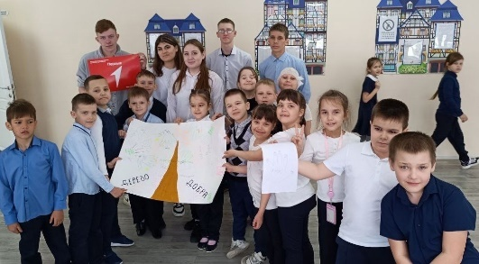
ПРОБЛЕМЫ В ОБЛАСТИ ВОСПИТАНИЯ
- Преобладание мероприятийного подхода над событийным, деятельностным
- Формализованное отношение, перегруженность мероприятиями, несогласованность планов
- Не используется воспитательный потенциал учебных предметов
- Недостаточная методическая подготовка педагогов в области воспитательной деятельности
- Ограниченные возможности инфраструктуры и среды

Slide 16

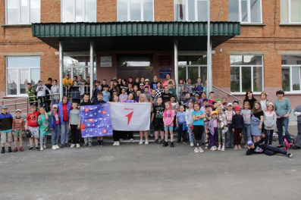
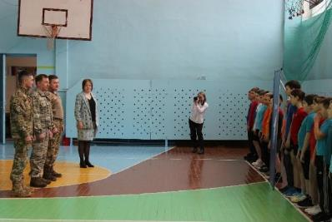
ЗАДАЧИ В НАПРАВЛЕНИИ «ВОСПИТАНИЕ» МУНИЦИПАЛИТЕТА И ОБРАЗОВАТЕЛЬНОЙ ОРГАНИЗАЦИИ ОБЕСПЕЧИТЬ:
■ позиционирование ценности семьи, используя имеющуюся инфраструктуру воспитания
■ создание и развитие коллегиальных органов родительского сообщества
■ взаимодействие субъектов воспитательного пространства в рамках проведения Года семьи
■ открытие во всех ОО первичных отделений РДДМ «Движение первых», добровольческих объединений
■ организацию деятельности советников директоров по воспитанию и взаимодействию с ДОО
■ проведение в системе профильных смен РДДМ «Движение первых», «Содружество Орлят России», военно-патриотических смен для молодежи
■ создание во всех школах условий для театральной и музейной деятельности за счет кооперации в рамках муниципального воспитательного пространства.

Slide 17



«Нет силы более могучей, чем знание, человек, вооруженный знанием, – непобедим»
М. Горький
ЗНАНИЕ

Slide 18
Изменение содержания образования
С 1 сентября 2024 года
«Литература» и «География» – актуализированы федеральные рабочие программы
«Основы безопасности и защиты Родины» – вводится для формирования готовности по обеспечению защиты Отечества и базового уровня культуры безопасности в соответствии с современными потребностями личности, общества и государства
Предмет «Труд» преследует задачу – воспитать человека труда, сопровождается усилением практической части, позволяет учитывать запросы предприятий реального сектора экономики региона в рамках вариативных модулей
С 1 сентября 2025 года
«Обществознание» – будут изучать в 9-11 классах
«История» – изменяется содержание и подходы к преподаванию курса, будет включать модуль «История нашего края». Общее количество часов на изучение увеличивается с 360 до 476

Slide 19



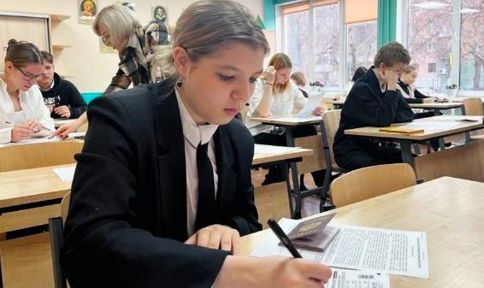
ДОСТИЖЕНИЯ И ПРОБЛЕМЫ РЕЗУЛЬТАТОВ ИТОГОВОЙ АТТЕСТАЦИИ
В 2024 году аттестат с отличием красного цвета получили 3 выпускника школы №3 и один выпускник школы №1, аттестат с отличием сине-голубого цвета – два выпускника школы №3.
ЕГЭ сдавали 78 участников
2024
Предмет | Выбор от общего числа участников ЕГЭ |  | Доля высоких результатов от 81 до 100 б. |  | Средний балл
 | 2023 | 2024 | 2023 | 2024 | 2023 | 2024
Математика профильная | 36,9% | 39,7 | 3,2 | 0 | 57,77 | 53,35
Физика | 17,8 | 21,7 | 0 | 0 | 50,53 | 61,29
Информатика | 15,5 | 15,4 | 46,2 | 0 | 65,69 | 35,25
Биология | 15,5 | 11,5 | 6,67 | 33 | 59,2 | 69,67
Химия | 8,3 | 7,7 | 14,3 | 17 | 62,86 | 65,33
»

Slide 20
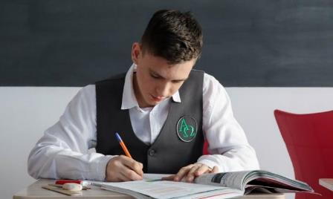
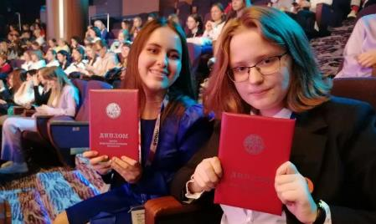
ИТОГИ ВСЕРОССИЙСКОЙ ОЛИМПИАДЫ ШКОЛЬНИКОВ
2022/23
2023/24
Школьный этап –
790 участников;
Муниципальный этап – 277 участников;
Региональный этап –
8 участников
Школьный этап –
962 участника;
Муниципальный этап –
247 участников;
Региональный этап –
7 участников
Призер олимпиады по английскому языку - Яцук Дарья, ученица МБОУ СОШ №3

Slide 21
Задачи по направлению «Знание»
Обеспечить кооперацию основного и дополнительного образования в рамках муниципального образовательного пространства, в том числе для углубленного изучения предметов, повышения качества инженерно-технической подготовки
Использовать в образовательном процессе актуальные педагогические технологии, в том числе связанные с применением цифровых платформ, сетевых программ
Повысить долю обучающихся с высокими результатами, в том числе результатами ВсОШ, перечневых олимпиад
Продолжить информационно-разъяснительную работу с родителями в части выстраивания и сопровождения образовательного маршрута, направленного на реализацию способностей и талантов, дальнейшее профессиональное и жизненное самоопределение

Slide 22


